Slide 1
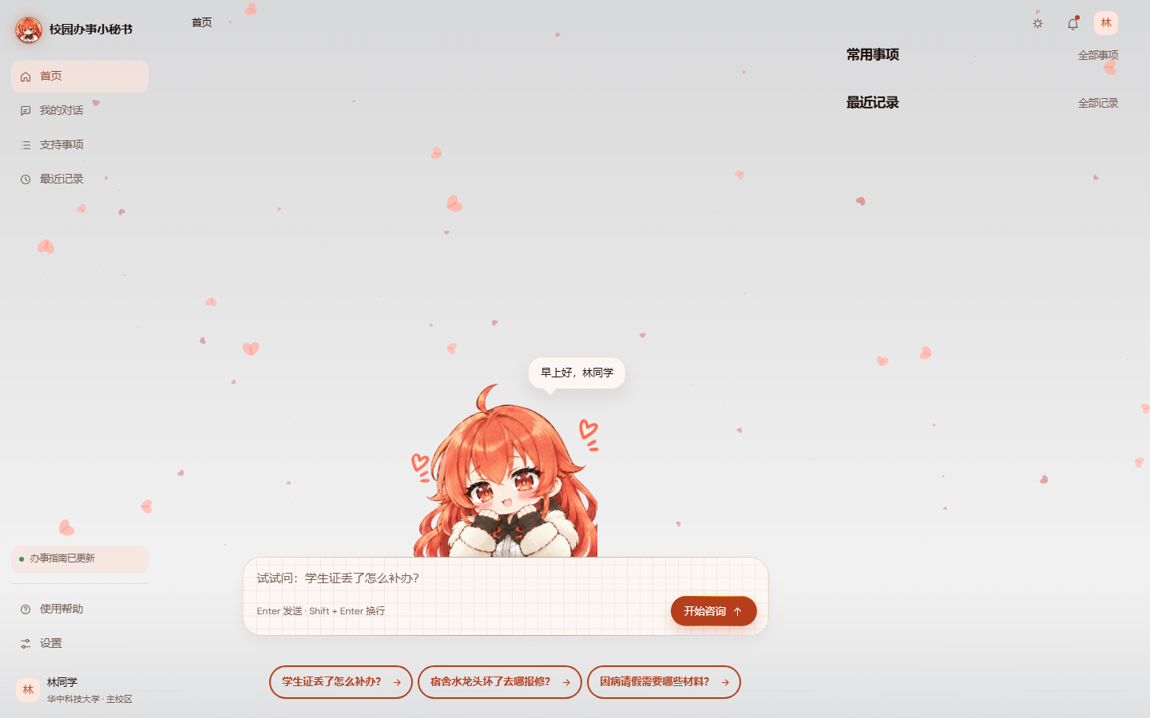
软件工程专业 · 项目开题汇报
校园服务助理
面向校内办事场景的可信问答与事项导航系统
项目定位
让学生用自然语言找到事项、依据与下一步操作
学校 / 专业
苏州大学计算机科学与技术学院
软件工程专业
原型实景
指导老师
刘安
温暖、直接、可追溯的校园办事入口
项目成员
范誉（队长） · 柯常瑞· 徐梓凯
Vue 3 前端 · FastAPI 服务 · 校园知识库 / Agent
开题答辩 · 2026

Slide 2
02 / WHY
校园事务信息，为什么需要一个助理？
学生面对的不是“没有信息”，而是信息分散、口径不一、难以追问。
信息入口分散
理解成本高
办理过程不可追溯
通知在官网、公众号、群聊、办事大厅之间分散。
同一事项的名称、时间和材料常常不在同一处。
学生需要先判断自己属于哪类事项。
关键词不准确时，传统检索容易返回无关内容。
只给链接不能解决“下一步怎么办”。
问题、回答、来源与反馈需要形成闭环。
核心判断
校园服务的关键不是“再做一个搜索框”，而是提供可信、可继续的办事对话。
苏州大学 · 软件工程开题
02

Slide 3
03 / SCOPE
先把 4 个高频事项做完整，再扩展服务范围
开题目标：构建“能提问、会澄清、有依据、可反馈”的最小可行系统，而非万能聊天机器人。
P0 · 第一阶段必须完成
P1 · P0 稳定后扩展
S01 学生证补办
奖学金 / 助学金申请
提取材料与步骤；每项结论可回到原始通知核验。
转专业咨询 / 毕业手续
S02 校园卡补办
不以扩大数量替代准确率与稳定性。
识别事项、展示办理入口；不代替用户执行挂失或缴费。
S03 宿舍报修
明确不做
按校区、区域与故障类型澄清，输出下一步行动。
不自动提交真实申请、不进行缴费
S04 请假办理
不登录或抓取未经授权的内部系统
缺少类型、时长等关键参数时，先追问再给出流程。
不保存账号密码等敏感资料
完成标准：事项识别 → 来源检索 → 办事卡片 → 用户反馈
不自行训练大模型、不承诺政策审批
03

Slide 4
04 / USER JOURNEY
三类问法，检验同一条可信服务链路
用标准提问、信息不全和无依据问题，覆盖“回答—追问—拒答”的核心产品行为。
A / 标准问题
B / 信息不完整
C / 缺少可靠依据
“学生证丢了怎么补办？”
“我想请假。”
“明年一定新增哪些专业？”
识别 S01 → 检索已核验来源
识别缺失参数 → 只问关键问题
无可靠来源 → 不输出确定结论
输出：办理条件、材料、步骤
示例：请假类型、时长、是否离校
说明未找到依据，不编造专业
展示：地点、时间、原始通知
用户补充后，继续原有会话
提示官方信息入口或咨询建议
用户：查看依据并评价是否有帮助
避免一次输出大量不相关流程
保留失败原因，交给知识维护者
验收：关键字段完整，引用可核验
验收：追问必要，历史上下文连续
验收：拒答明确，不生成虚假政策
所有场景统一展示：当前状态、下一步行动与依据；“不知道”也是需要设计和验证的产品结果。
04

Slide 5
05 · 总体架构
三层服务架构：界面、业务服务与知识能力
依据仓库《校园办事小秘书实施方案》第五章总体架构图重绘
用户浏览器
首页
问答
办事卡片
信息来源
用户反馈
HTTPS / JSON
FastAPI 后端服务
会话管理
事项服务
Agent 适配
反馈
日志
MySQL
华为云 AgentArts
事项 / 来源 / 会话 / 反馈
意图识别 / 知识检索 / LLM
校园知识库：通知 / FAQ / 规则
注：AgentArts 为方案目标架构，云端连通与效果需在后续阶段验证
05

Slide 6
06 · 数据库设计
五张核心表，四条明确外键
依据 backend/app/models 现有 ORM 模型核对；较初始方案新增消息明细表
service_items
conversation_messages
id PK
id PK · conversation_id FK
code UNIQUE
last_intent?
role · content · status
name · category · enabled
conversation_id
answer_json · sources_json
conversations
事项主数据
created_at
id PK
CASCADE：会话删除同步清理
question · result_status
service_item_id
last_intent FK? → item.code
session_token
conversation_id
source_documents
一次咨询会话
feedback
id PK
id PK · conversation_id FK
service_item_id FK
helpful · reason_code
title · official_url
comment
status · version
RESTRICT：保留反馈关联完整性
现有代码模型：5 表 / 4 外键 · 数据库层确保事项来源、会话消息和反馈可追溯
06

Slide 7
07 / FLOW
核心业务流程
一次问答由“输入 → 识别 → 召回 → 生成 → 校验 → 呈现”组成。
不清楚 → 澄清问题
无依据 → 证据不足
服务异常 → 可重试
历史入口 → 加载并续接
1
2
3
4
5
6
学生提问
意图识别
知识召回
模型生成
来源校验
结构化呈现
输出不是一段散文，而是一张可执行的办事卡片：条件、材料、步骤、地点、截止时间、联系方式和风险提示。
苏州大学 · 软件工程开题
07

Slide 8
08 / TECH
技术方案：轻量、可运行、可验证
以成熟 Web 技术搭建最小闭环，同时保留后续扩展空间。
前端
后端
数据
智能问答
Vue 3 + TypeScript
Vite + Vue Router
响应式页面与主题切换
前端组件与状态测试
FastAPI + Pydantic
SQLAlchemy 2 ORM
Alembic 数据库迁移
统一错误和状态枚举
MySQL 8.x
5 张核心业务表
官方来源与版本状态
匿名会话隔离
意图识别与知识召回
AgentArts / LLM 接口
结构化回答卡片
兜底与服务异常处理
工程化底线
先定义接口契约，再实现页面和服务；每次迁移可回滚，每个关键状态可测试。
验证范围：类型检查、前端测试与生产构建；不代表云端问答质量已达标
苏州大学 · 软件工程开题
08

Slide 9
09 / KNOWLEDGE
知识库与回答机制
可信回答的核心是“模型负责表达，数据库负责边界”。
来源文档
回答生成
前端办事卡片
标题 / 发布部门 / 日期
匹配事项与用户问题
条件 / 材料 / 步骤
生效区间 / 适用人群
召回可用来源
状态：draft / verified / expired
生成结构化字段
地点 / 截止时间
官方 URL + 原文内容
保留警告与不确定性
来源 / 反馈 / 继续追问
约束逻辑：来源状态、有效日期、事项映射和安全 URL 校验共同决定“能不能回答、如何提醒”。
苏州大学 · 软件工程开题
09

Slide 10
10 · 最小可运行原型
已完成首页交互界面，进入关键链路验证
以下为本地运行实景截图，不使用概念效果图
当前可见能力
首页与侧边导航
自然语言咨询入口
推荐问题与事项入口
角色动效与状态反馈
后续验证重点
后端接口联调
Agent / 知识库连通
来源引用与异常回退
原型 ≠ 云端能力已达标
本地原型截图 · 1440 × 900 · 浅色主题
10

Slide 11
11 / DELIVERY ROADMAP
八周推进：每个阶段都有可检查的交付物
采用仓库原始八周实施计划；以下是开题后的相对周次安排，不代表这些阶段已经完成。
阶段 / 主负责人
W1–2
W3–4
W5–6
W7–8
需求 / 知识 · 柯常瑞
范围 / 资料核验
持续校验与更新
交互 / 前端 · 范誉
原型 / 静态页面
接口联调 / 适配
后端 / 智能体 · 徐梓凯
接口 / 知识工作流
联调 / 质量优化
测试 / 交付 · 全员
用例与接口契约持续维护
部署 / 材料 / 答辩演练
W2：4 项知识 + 模拟页面
W5：浏览器全链路联调
W8：发布版本与验收材料
每项有来源，至少 20 条问题
追问 / 来源 / 反馈 / 超时可重试
40 条测试集、连续 5 次演示
依据：实施方案 §十一 八周实施计划 · 成员姓名按本轮用户确认映射
11

Slide 12
12 / EVALUATION
初步评测方案：先定义标准，再报告结果
以下均为开题阶段的验收目标，不代表当前已经达到；同一题集、同一来源时点下完成对比。
意图识别准确率
来源正确率
关键字段完整率
库外拒答率
≥ 90%
≥ 95%
≥ 90%
≥ 90%
40题主测试集
URL、状态、日期可核验
条件、材料、步骤等
另设10条专项题
40题主测试集构成
对比与标注规则
标准问法 8 口语表达 8 信息不全 6 错字 4
跨事项 4 库外问题 5 冲突/过期 3 不安全 2
对比：关键词检索 / FAQ / 无检索通用问答
控制：固定问题、来源版本与测试时间
标注：两人独立判断，分歧交由第三人仲裁
记录：问题、状态、答案、来源、耗时与反馈
性能与稳定性
典型回答目标 8 秒以内，连续测试 20 次
核心接口自动化测试 100% 通过；现场演示连续成功 5 次
输出评测表，不用主观演示替代量化结果
苏州大学 · 软件工程开题
12

Slide 13
13 / TEAM RESPONSIBILITIES
成员分工：知识正确、用户会用、系统受控
范誉担任队长，统筹协作与进度并主责前端；各成员按下表主责推进，协作而非完全割裂。
工作内容
成员一 · 柯常瑞
成员二 · 范誉（队长）
成员三 · 徐梓凯
产品与知识工程
交互与前端开发 / 统筹
后端架构与智能体
需求调研
主要负责
参与
参与
办事资料整理
主要负责
参与
参与
知识库设计
主要负责
参与
主要实现
页面设计
参与
主要负责
提供接口要求
前端开发
参与测试
主要负责
配合联调
后端开发
提供需求
配合接口
主要负责
智能体设计
设计问答场景
配合交互
主要实现
测试
主要负责测试用例
主要负责界面测试
主要负责技术测试
答辩 PPT
需求和价值
产品演示
技术架构
现场演示
讲应用场景
操作系统
讲技术实现
依据：用户提供的协作矩阵及成员身份确认 · 本页为确定分工，不再标注“拟”
13

Slide 14
14 / SOURCES
参考资料与来源边界
架构、数据库与评测内容均回到仓库文件核对；真实办事信息仍须以学校官方通知为准。
仓库事实依据
数据与知识来源
开源与制作工具
GitHub：fanyu99/
Campus-Service-Assistant
plans/校园办事小秘书实施方案.md
backend/app/models/ ORM 模型
数据库迁移与接口实现
frontend/ Vue 3 原型代码
学校官网及校内公开通知
公开办事指南、FAQ 与规则文件
记录发布部门、发布日期与官方 URL
标记 draft / verified / expired 状态
原型内容不替代学校正式政策
Vue.js · Vite · TypeScript
FastAPI · Pydantic · SQLAlchemy
MySQL · Alembic
AgentArts（目标架构能力）
ppt-master：hugohe3/ppt-master
交付要求：
代码、数据、架构与评测结果分离记录；任何关键结论都能定位到仓库文件或官方 URL。
苏州大学 · 软件工程开题
14

Slide 15
15 / SUMMARY & Q&A
从“信息入口”走向“可信办事助手”
先完成四个高频事项的可追溯闭环，再用统一指标验证准确性、稳定性与安全边界。
开题后的三个检查点
01 P0 四事项：能识别、会澄清、有来源、可反馈
02 技术链路：Vue 前端—FastAPI—MySQL—Agent / 知识库
03 验收证据：40题评测、接口测试、连续5次演示
Q&A
欢迎提问与建议
指导老师：刘安 ｜ 范誉 · 徐梓凯 · 柯常瑞
苏州大学计算机科学与技术学院 · 软件工程专业
15

